Slide 1
第二讲 平面简谐波的波函数

Slide 2
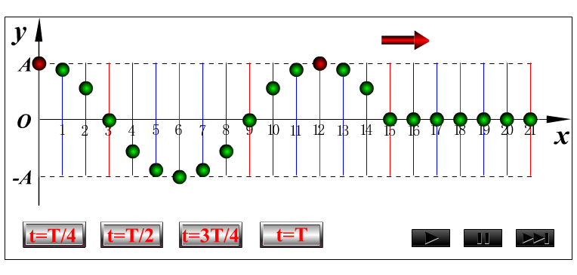
例：横波波形

Slide 3





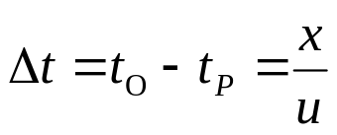
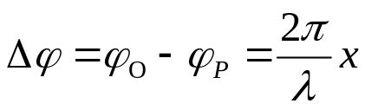
如图，向x轴正向传播的一列平面简谐波某时刻的波形
P
O
x
P点振动落后于O点振动，落后的时间为
P点振动落后于O点振动，落后的位相为

Slide 4

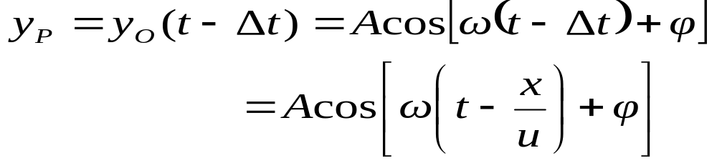
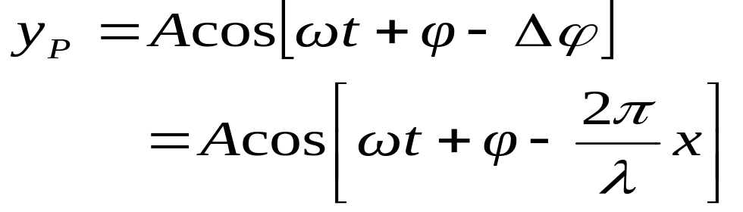
O点作简谐振动，振动方程为
P
O
x
P点也作简谐振动，振动方程为
或者为

Slide 5
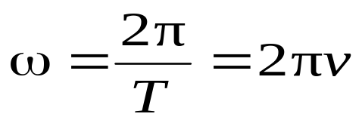

利用 和 ，可以证明上述两个方程是完全一样的。
由于P 为波传播方向上任一点，因此上述方程能描述波传播方向上任一点的振动，具有一般意义，即为沿 x 轴正方向传播的平面简谐波的波函数，又称波动方程。

Slide 6
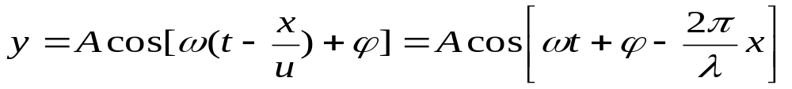
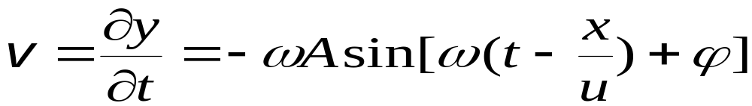
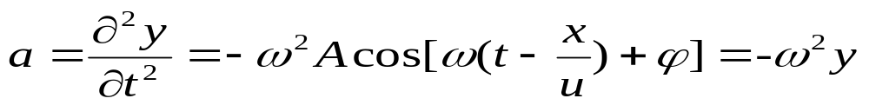
波函数
质元的振动速度，加速度

Slide 7
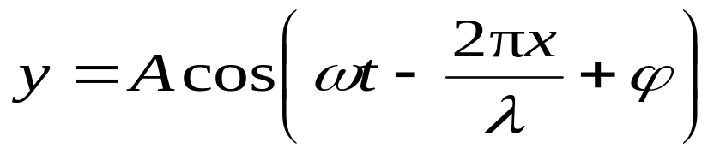


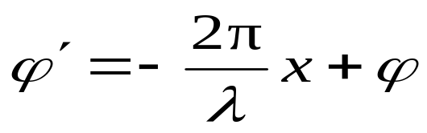




二 波函数的物理含义
1 一定， 变化
令
则
表示 点处质点的振动方程（ 的关系）
（波具有时间的周期性）

Slide 8
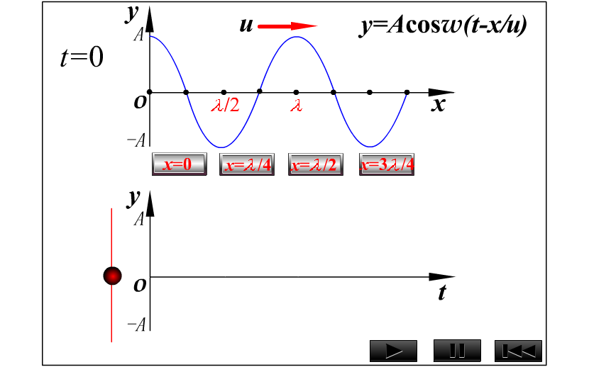
波线上各点的简谐运动图

Slide 9
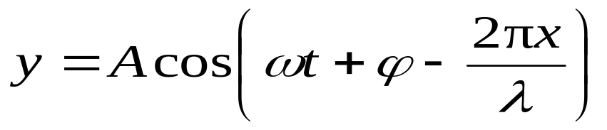

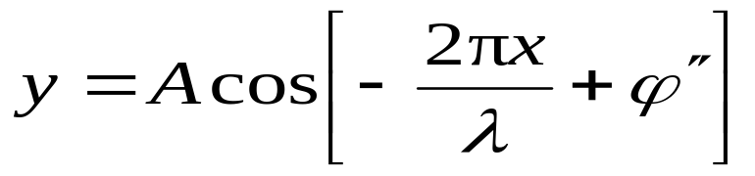
2 一定 变化
令
（定值）
则
该方程表示 t 时刻波传播方向上各质点的位移, 即 t 时刻的波形（ y-x 的关系）
y
o x

Slide 10
3 、 都变
方程表示在不同时刻各质点的位移，即不同时刻的波形，体现了波的传播.
O

Slide 11


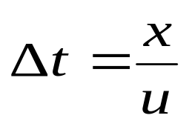
4 沿 轴方向传播的波动方程
如图，设O点振动方程为
P点振动比O点超前了 ,
P
O
x

Slide 12
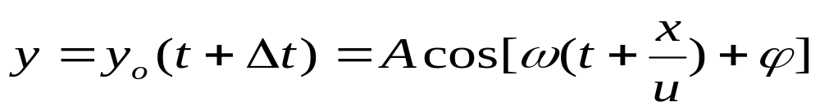
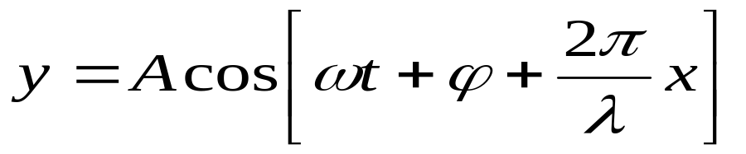
故 P点的振动方程（波动方程）为：
同样也可以表示为：
从实质上看：波动是振动的传播.
从形式上看：波动是波形的传播.

Slide 13
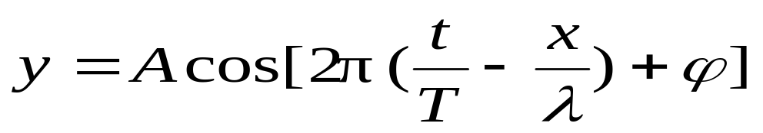
例1 一平面简谐波沿 Ox 轴正方向传播， 已知振幅 A=1.0m ,T=2.0s, λ=2.0m. 在t=0 时坐标原点处的质点在平衡位置沿 Oy 轴正向运动. 求 ：
(1)波动方程；
(2) t=1.0s时的波形图；
（3）x=0.5m 处质点的振动规律并作图
解 (1) 写出波动方程的标准式

Slide 14


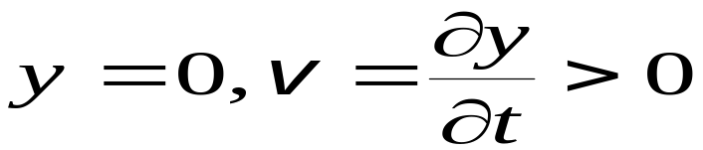
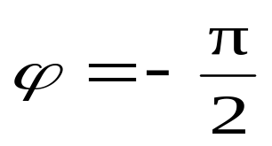

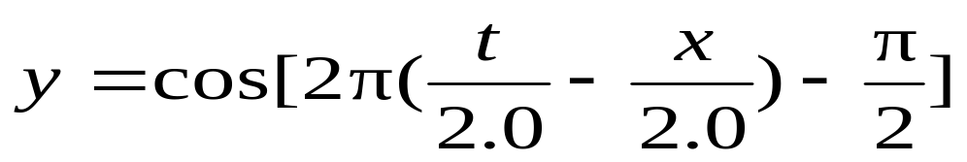
利用初始条件，
O
(m)

Slide 15

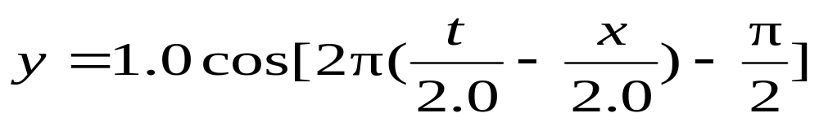
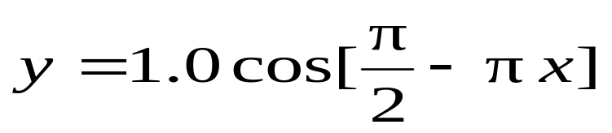





(2)求 波形图
由
(m)
波形方程
1.0
0
2.0
-1.0
时刻波形图

Slide 16

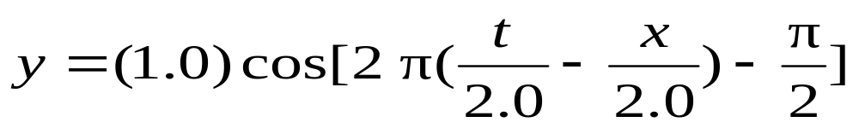




(3) 处质点的振动规律并作图
由
得
处质点的振动方程
(m)
3
3
1.0
*
2
4
4
0
*
*
*
O
2
1.0
2.0
*
*
1
-1.0
1
处质点的振动曲线

Slide 17


例2 一平面简谐波以速度u=20m · s⁻¹ 沿直线传播，波线上点 A 的简谐运动方 程是
y=3 × 10⁻²cos(4πt), (y, t的单位分别是m，s）
求:
(1)以 A 为坐标原点，写出波动方程；
(2)以 B 为坐标原点，写出波动方程；
(3)求传播方向上点C、D 的简谐运动方程；
(4)分别求出 BC ，CD 两点间的相位差.
8 m
5 m
9 m
C
B
A
D

Slide 18




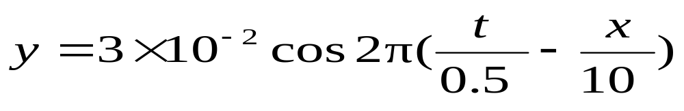
(1) 以 A 为坐标原点，写出波动方程
利用
得
8 m
5 m
9 m
C
B
A
D

Slide 19
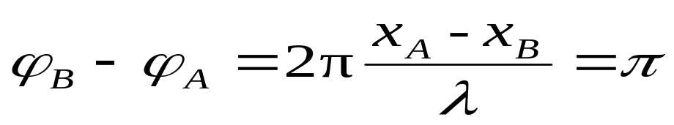
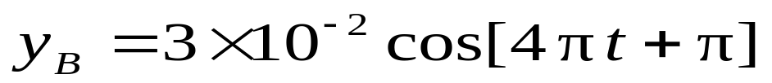
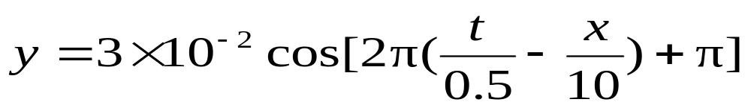
(2) 以 B 为坐标原点，写出波动方程
B 点的振动比 A点超前，
所以，φ_{B}=π。
波动方程为
8 m
5 m
9 m
C
B
A
D

Slide 20
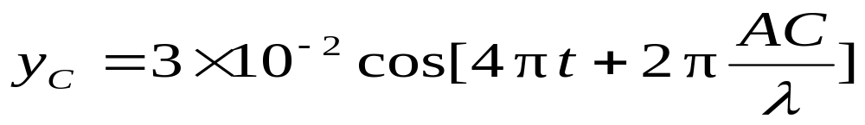
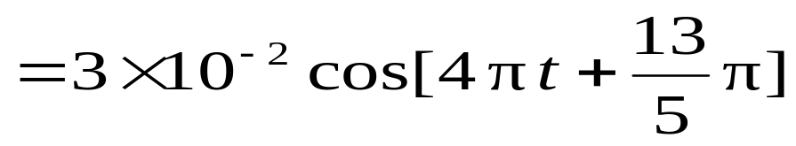

(3) 写出传播方向上点C、D的运动方程
C点的相位比点A 超前
8 m
5 m
9 m
C
B
A
D

Slide 21
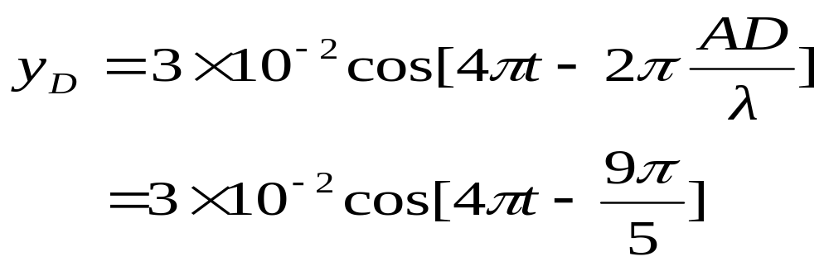
D点的相位落后于点 A
8 m
5 m
9 m
C
B
A
D

Slide 22
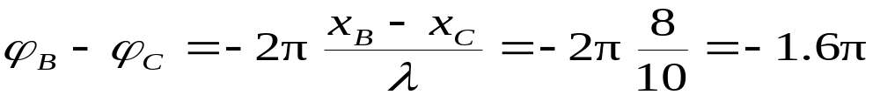
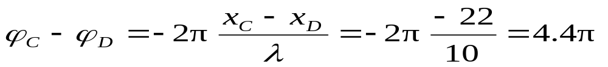

(4)分别求出 BC ，CD 两点间的相位差
由于 λ=10m， 所以
8 m
5 m
9 m
C
B
A
D
END

Slide 23
例3 有一平面简谐波，波速为u ，已知在传播方向上某点（坐标为x₀)的振动方程为 y=Acos(ωt+ϕ ) , 试就图示的两种坐标取法，分别写出各自的波函数。
y
y
u
u
0 x₀ x
x x₀ 0
(a) (b)
解：已知x₀点的波函数（振动方程），那么x₀右侧任意一点x处的振动落后于x₀点，波从x₀点传播到x需要时间为
（x-x₀）/u, 则

Slide 24
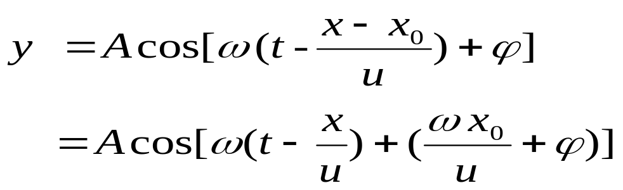
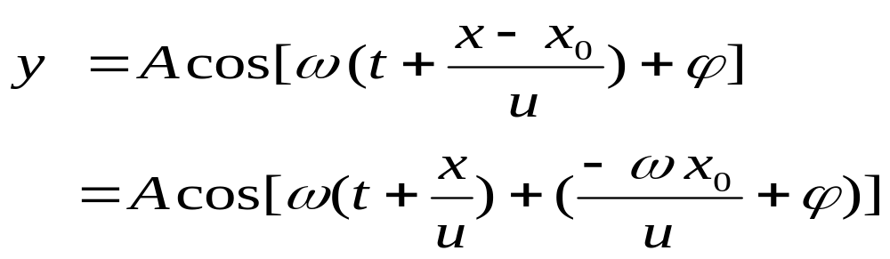
沿x 轴正方向传播的波的波函数
(b)x₀左侧任意一点x处的振动超前于x₀点，波从x点传播到x₀需要时间为（x-x₀）/u, 则
沿x 轴负方向传播的波的波函数为

